Slide 1


ISE 302 –Veri Madenciliği
Dr. Öğr. Üyesi Esin Ayşe ZAİMOĞLU
esinzaimoglu@sakarya.edu.tr

Slide 2

Olasılık
Olasılık ifadesinin birçok kullanım şekli vardır.
Rasgele bir A olayının herhangi bir olaydan bağımsız olarak gerçekleşme ihtimalini ifade etmek için P(A) notasyonu kullanılır.
A olayının olasılığı olarak bilinen bu ifade “önsel” (prior), “koşulsuz” (unconditional) veya “marjin’ olarak adlandırılır.
Bir para atma olayının iki kez tekrarlanması durumunda ardarda iki defa da tura gelme ihtimalini bulalım.

Slide 3
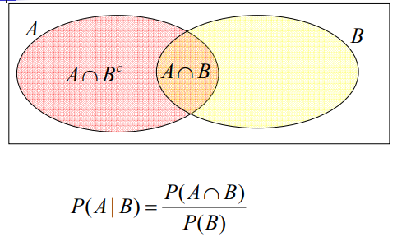
Koşullu Olasılık
Rasgele bir A olayının, farklı bir rasgele B olayına bağlı gerçekleşmesi ihtimalini ifade etmek için önsel olasılıklar yeterli olmaz.
Bu yüzden “koşullu” (conditional) veya “sonsal” (posterior) olasılık olarak isimlendirilen P(A|B) notasyonu kullanılır.
Bilinen bir B olayına göre A olayının koşullu olasılığı şöyle gösterilir.

Slide 4

Örnek
Elimizde bulunan iki kavanozdan birincisinde 3 mavi ve 4 sarı, ikincisinde 5 mavi 2 sarı top olsun. Bu durumda rasgele seçilen bir kavanozdan mavi top çekme olasılığı nedir?
A: Birinci kavanozu seçme durumu
B: İkinci kavanozu seçme durumu
C: Mavi top seçme durumu

Slide 5

Örnek
Bir öğretmenin A dersindeki 11 öğrenci başarılı 4 öğrenci başarısız, B dersinden 8 öğrenci başarılı 7 öğrenci başarısız ve C dersinden de 5 öğrenci başarılı 10 öğrenci de başarısızdır. Bütün öğrencilerin aynı ortamda olduğu bilindiğine göre, bu öğretmenin başarılı bir öğrencisinin B dersini alma olasılığını bulalım.

Slide 6

Bayes Teoremi
Bayes teoremi (kuralı veya kanunu) stokastik (rassal) bir sürece bağlı olarak ortaya çıkan rasgele bir A olayı ile diğer bir rasgele B olayı için koşullu olasılıklar ve marjinal olasılıklar arasındaki ilişkiyi tanımlar.
Bu ilişkiyi ilk kez Thomas Bayes (1702-1761) ortaya atmış ve aşağıdaki eşitliği önermiştir.

Slide 7

Bayes Teoremi
Birbirinden bağımsız ve rasgele iki olayın (A ve B) birbiri ardı sıra gerçekleştiği durumlarda bu iki olaydan birinin gerçekleşmesi durumunda ikinci olayın gerçekleşme olasılığı P(A,B) veya P(B,A) ifadesi ile gösterilebilir.
Değişme özelliği sayesinde aşağıdaki çarpım kuralı iki farklı ifade ile yazılabilir.

Slide 8
Bayes Teoremi
Burada:
P ( A | B ) = B olayı gerçekleştiğinde A olayının gerçekleşme olasılığı P ( A ) = A olayının gerçekleşme olasılığı P ( B | A ) = A olayı gerçekleştiğinde B olayının gerçekleşme olasılığı P ( B ) = B olayının gerçekleşme olasılığı
Bayesci çıkarım, özellikle belirsizliklerle başa çıkmak için kullanışlıdır ve birçok uygulama alanında kullanılır.

Slide 9
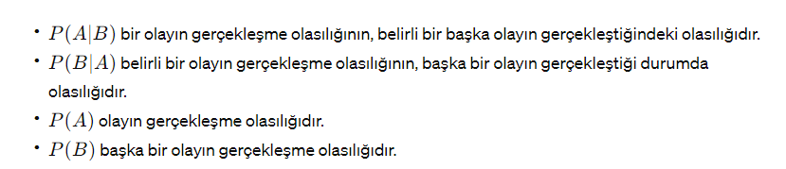
Örnek
İki sınıflı (kanser ve kanser değil) bir tıbbi teşhis problemini ele alalım.
Tüm popülasyonun %0.8’nin kanser olduğunu varsayalım.
Ayrıca kişilere + (pozitif) ve - (negatif) olmak üzere iki sonucu olan bir laboratuvar testi uygulanmış olsun.
Test, hastalığın var olduğu durumların %98’inde +, olmadığı durumların ise %97’sinde - sonuçlar üretiyorsa;

Slide 10

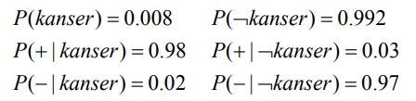
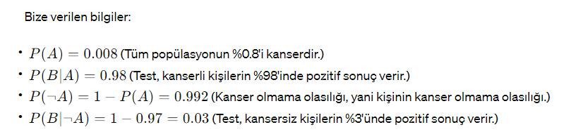
Örnek

Slide 11
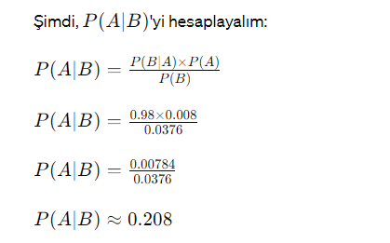
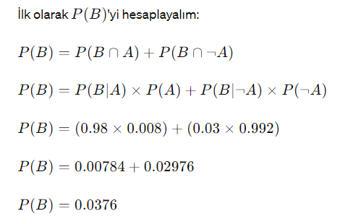
Örnek

Slide 12
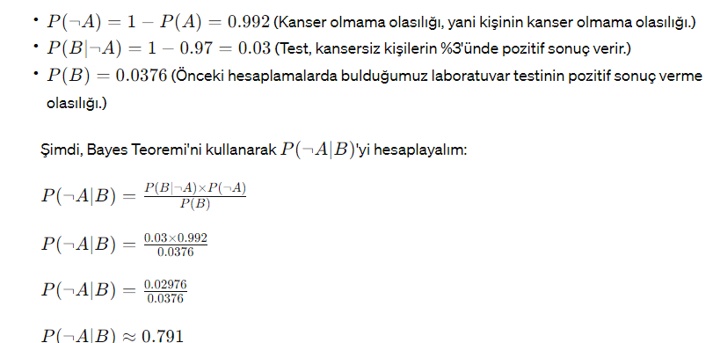
Örnek

Slide 13
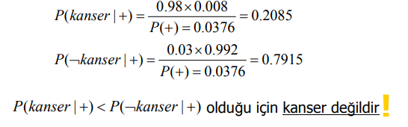
Örnek
Bu olasılıklara göre labortuvar sonucu + olan ve kanser şüphesiyle gelen bir kişinin kanser olup olmadığı Bayes Teoremine göre hesaplanırsa aşağıdaki sonuçlar elde edilir;

Slide 14


Naïve Bayes Sınıflayıcı
Bayes Teoremi sınıflandırma amaçlı kullanılırken en yüksek olasılıklı durum hedef sınıf olarak seçilir.
Fakat girdi vektörlerinin (v) birden çok olduğu durumlarda Bayes formülü farklı bir forma dönüşür. Birçok özelliğin kesişimi görünümündeki veri örneği için hedef sınıf tahmininde tüm özellikler için koşullu olasılıkların çarpımı hesaplanmalıdır.

Slide 15

Naïve Bayes Sınıflayıcı
Naïve Bayes Sınıflayıcı ile Bayes Teoremi hesaplarında dikkat edilmesi gereken en önemli fark sınıflayıcıların olasılık değerinden ziyade hedef sınıfı bulmaya odaklanmasıdır. Bu yüzden paydada bulunan değer, tüm hedef sınıflara ait olasılık hesaplarında ortak olduğundan ihmal edilebilir. O zaman hedef sınıf bulurken dikkat edeceğimiz formül;

Slide 16
Naïve Bayes Sınıflayıcı
Bu yüzden Bayes Teoreminde bulunan sınıf olasılıkları toplamı 1 olmak zorunda iken Naïve Bayes Sınıflayıcı ile bulunan değerlerin toplamı (ihmal edilen paydadan dolayı) 1 olamaz.
Buna göre Bayes Teoremi ile bir durumun olası sonuçlarının olasılıkları bulunurken Naïve Bayes ile normalizasyonsuz olasılıklar üzerinden sınıflandırma yapılabilir.

Slide 17
Naïve Bayes Sınıflayıcı
Temelde, Bayes sınıflandırması şu adımları izler:
Gerçekleşme Olasılıkların Belirlenmesi: Her sınıf için öncül olasılıkların belirlenmesi gerekir. Her sınıfın veri kümesinde ne kadar yaygın olduğunu ifade eder.
Belirleyici Niteliklerin Belirlenmesi: Sınıfı belirlemek için kullanılacak niteliklerin belirlenmesi gerekir. Bu nitelikler, özellik vektörlerindeki özellikler olabilir.
Koşullu Olasılıkların Hesaplanması: Her sınıf için belirlenmiş nitelikler altında gözlenen verilerin koşullu olasılıkları hesaplanır. Yani, belirli bir sınıfa ait özelliklerin veri kümesinde nasıl dağıldığını ifade eder.
Tahmin Yapma: Bir veri noktasının sınıfını belirlemek için Bayes Teoremi kullanılır.

Slide 18
Naïve Bayes Sınıflayıcı
Gaussian Naive Bayes: Bu model, veri özelliklerinin normal dağılıma sahip olduğunu varsayar. Bu nedenle, nümerik özellikler için kullanılır ve özelliklerin dağılımı için Gauss (normal) dağılım kullanılır.(Bir gauss dağılımı veya normal dağılımdan örneklendiğini varsayıyoruz.)
Multinomial Naive Bayes: Bu model, çok sınıflı kategorik veri için kullanılır. Özelliklerin kategorik olduğunu varsayar ve sıklıkla metin sınıflandırma gibi alanlarda kullanılır.(Örneğin bir e-ticaret siteniz varsa pek çok kategoriniz olur. Çok sınıflı kategorileri -spor, kozmetik, giyim, petshop- sınıflandırmak için kullanılır)
Bernoulli Naive Bayes: Bu model, özelliklerin ikili (binary) olduğunu varsayar, yani her özellik sadece iki farklı değere sahiptir. Ancak tahminler sadece boolean (ikili) şekildedir. Evet/Hayır, Spam/Spam Değil, 1/0, Var/Yok gibi
Bu üç model, Naive Bayes algoritmasının en yaygın kullanılan türleridir. Hangi modelin en uygun olduğu, kullanılan veri türüne ve problem alanına bağlıdır. Örneğin, nümerik özelliklerle çalışıyorsanız Gaussian Naive Bayes'i, kategorik özelliklerle çalışıyorsanız Multinomial veya Bernoulli Naive Bayes kullanılabilir.

Slide 19
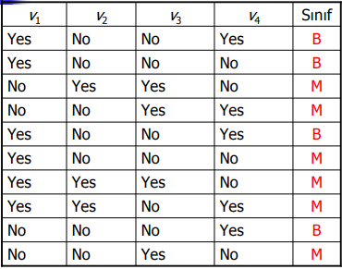
Örnek
Yandaki veri kümesi için sırasıyla gelen örneğinin sınıfını bulalım.

Slide 20
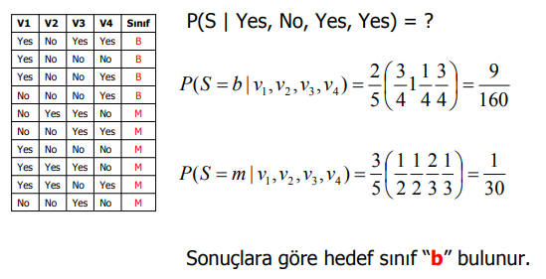
Örnek

Slide 21

Nümerik Değerler
Bayes Teoremi yalnızca kategorik veri özelliklerinde kullanılabilmektedir.
Nümerik değerlere sahip özelliklere uygulayabilmek için ilgili özellik uzayında örneklerin Gauss (normal) Dağılımına sahip olduğu varsayılır.
Aranan olasılık değeri, özellik vektörünün ortalaması µ ve standart sapması σ değerine bağlı aşağıdaki dağılım formülü ile hesaplanır.

Slide 22
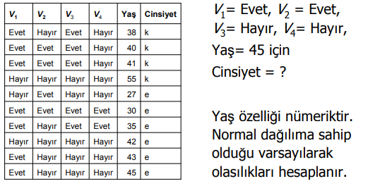
Nümerik Değerler

Slide 23
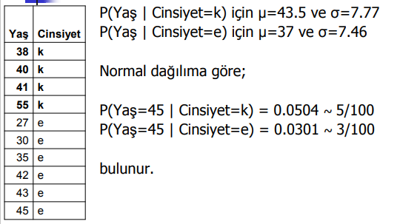
Nümerik Değerler

Slide 24
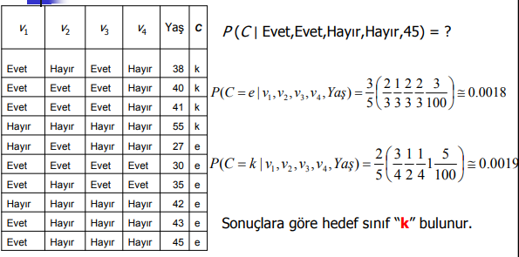
Nümerik Değerler

Slide 25
Sıfır Olasılık Sorunu
Bayes formülü, özelliklere ait koşullu olasılıkların çarpımı şeklinde düzenlenirken bir özellik vektöründe çözümü aranan değere rastlanmaması durumunda genel sonucu etkileyecek bir sıfır olasılık üretilir.
Diğer özellik olasılıklarının büyük olduğu durumlarda sıfır olasılıklı özellik genel sonucu etkiler.
Bunu engellemek için olasılıklar sıfır olamayacak şekilde tekrar organize edilir.
Algoritmanın çalışma şekli bir eleman için her durumun olasılığını hesaplar ve olasılık değeri en yüksek olana göre sınıflandırır. Yani ,bir veri noktasını belirli bir sınıfa atamak için olasılık kurallarını kullanır.
Test kümesindeki bir değerin eğitim kümesinde gözlemlenemeyen bir değeri varsa olasılık değeri olarak 0 verir yani tahmin yapamaz. Bu durum genellikle Zero Frequency olarak adlandırılır.

Slide 26
Avantajları
Uygulaması kolay, hızlı, basit ve etkin
Küçük Veri Setleriyle İyi Çalışma
İstatistiksel olarak bağımsızlık varsayımı olan yöntemlere göre daha başarılı
Sayısal veriden ziyade kategorik veri kullanımında daha başarılı
Gerçek-zamanlı uygulanabilir.
Sınıf dengesizliği durumlarında, yani sınıflar arasında gözlemlenen örnek sayıları arasında büyük farklar olduğunda, Bayes sınıflandırıcısı etkili olabilir.

Slide 27
Dezavantajları
Bağımsızlık Varsayımı: Bayes sınıflandırıcısı, belirli bir sınıfa ait özelliklerin birbirinden bağımsız olduğunu varsayar. Ancak, gerçek dünyadaki verilerde bu varsayım genellikle geçerli değildir, bu da modelin performansını etkileyebilir.
Yüksek Boyutluluk Problemi: Yüksek boyutlu veri setlerinde, yani birçok özelliğin olduğu durumlarda, Bayes sınıflandırıcısının performansı düşebilir. Bu durum, modelin veri üzerinde doğru tahminler yapmasını zorlaştırabilir.
Eşik Değerlerinin Belirlenmesi: Bayes sınıflandırıcısında eşik değerleri belirlemek zor olabilir. Özellikle karar sınırlarını tanımlamak ve sınıfları net bir şekilde ayırt etmek için optimal eşik değerlerin belirlenmesi gerekebilir.

Slide 28
Dezavantajları
4.İlişkili özelliklerin kaldırılmasını gerektirir, çünkü bunlar modelde iki kez oylanır ve bu da aşırı şişirme önemine yol açabilir.
5.Kategorik bir değişkenin test veri kümesinde olan ancak eğitim veri kümesinde gözlenmeyen bir kategorisi varsa, model sıfır olasılık atayacaktır. Bir tahmin yapmak mümkün olmayacaktır. Bu genellikle “sıfır frekans”olarak bilinir.

Slide 29
Uygulama Alanları
Müşteri Segmentasyonu
Sosyal Medya Analizi
Makine Arıza Tahmini
Kredi skoru hesaplama
Medikal veri sınıflandırma
Gerçek-zamanlı tahmin
Çok-sınıflı tahmin
Metin sınıflandırma (Spam filtreleme, Duygu analizi)

